Slide 1
Ch. 13
Invasive Weed Optimization
(IWO)

Slide 3
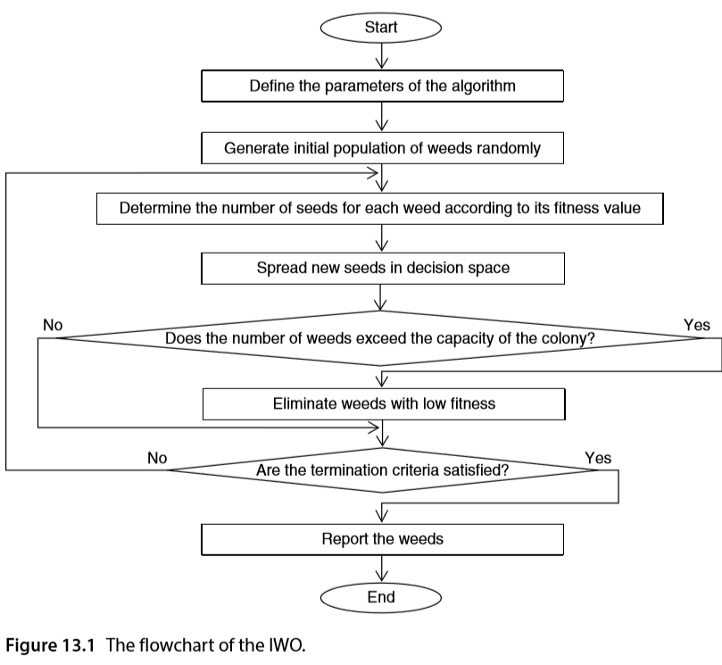

Slide 4
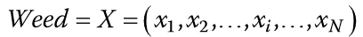
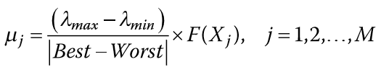
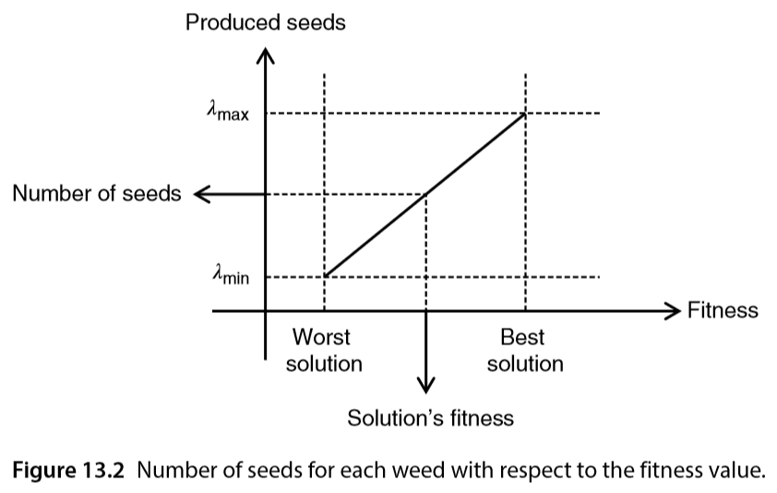
1. Reproduction – 몇 개를 생산할 것인가
the worst seed -> λmin new solutions
the best seed -> λmax new solutions
μj = the number of new solutions generated by the jth solution
F(Xj) = fitness value of the jth solution
Best = the fitness value of the best s olution
Worst = the fitness value of the worst solution

Slide 5
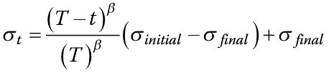
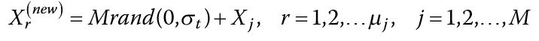
1. Reproduction – 정규분포의 모양
J번째 seed의 주변으로 σt값을 갖는 정규분포가 그려지고, J번째 seed에서 생성되는 새로운 해는 정규분포 안에서 랜덤하게 생성된다.
σt = iteration t일 때의 sigma
T = the maximum number of iterations
σinitial = the initial standard deviation
σfinal = the final standard deviation
β = a nonlinear modulus
User-defined parameter
Iteration이 증가할 수록 standard deviation이 줄어든다
-> 즉, BA(Bat Algorithm)과 같이 iteration이 증가할수록 해에 가까워진다, 라는 가정이 존재.
Standard deviation이 줄어든다는 것은 새로운 해가 멀리 퍼지지 않는다는 뜻.
먼 곳으로 해가 튈 가능성이 iteration이 증가할수록 nonlinearly하게 줄어든다.
Mrand(0, σt) = a matrix of random values by mean 0 and standard division σt with size 1 × N

Slide 6
2. Elimination of Seeds
몇 번의 reproduction을 거쳐 최대 colony 수용량에서 넘어가면,
Unsuitable solution을 삭제하기 시작한다.
Fitness value로 rank 매긴 다음에, 수용 가능한 인원만 남기고 unsuitable solution을 삭제.

Slide 7
Python Result
by Griewank Function

Slide 8
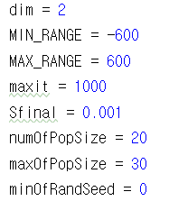
<Parameters>
λmin, λmax, σinitial, σfinal, beta

Slide 9
Beta값에 따른 fitness 분산의 변화

Slide 10
Initial Sigma에 따른 fitness값 분산의 변화

Slide 11
Max Num of Rand Seed 변화에 따른 fitness 변화

Slide 12
장점:
좋은 해가 많은 해를 생산하기 때문에 좋은 특성을 계속 가져갈 수 있다.
해가 조금씩 움직이기 때문에, 주변 탐색에 있어서는 탁월하다.
단점:
Convergence가 매우 빠르다.
다른 알고리즘에 비해 초기 해에 영향을 엄청나게 받는다.
-> 하지만 local이 많은 griewank function에서 좋은 값을 보여주지 못한다고 해서
다른 문제에서도 안 좋은 결과를 내는 것은 아닐 것이라 예상된다.
-> 다른 알고리즘의 iteration이 끝날 즈음에 이 알고리즘을 실행시켜서, 주변 탐색을 시키는 등, hybrid로 만들어서 이 알고리즘의 특성을 가져갈 수 있다고 본다.

